Slide 1
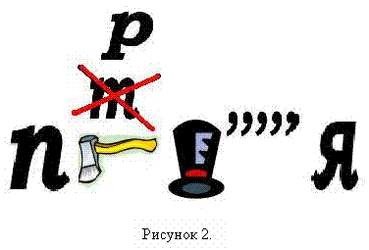

Slide 2

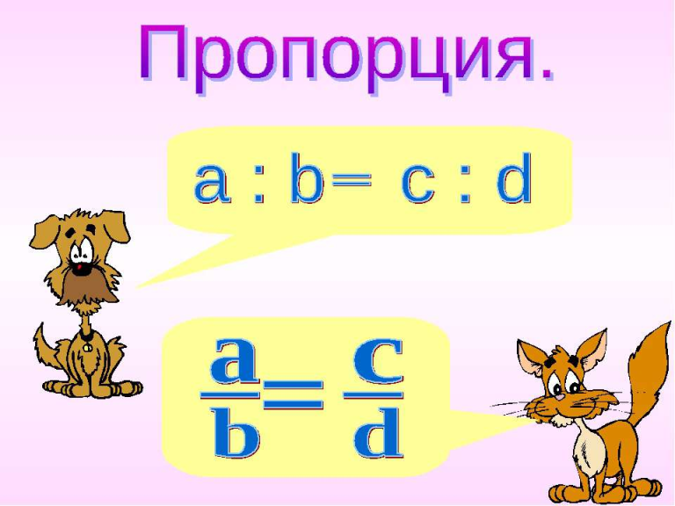
12.12.2018
Классная работа
Тема:
Тип урока:
урок систематизация знаний.
Форма урока:
урок – путешествие

Slide 3
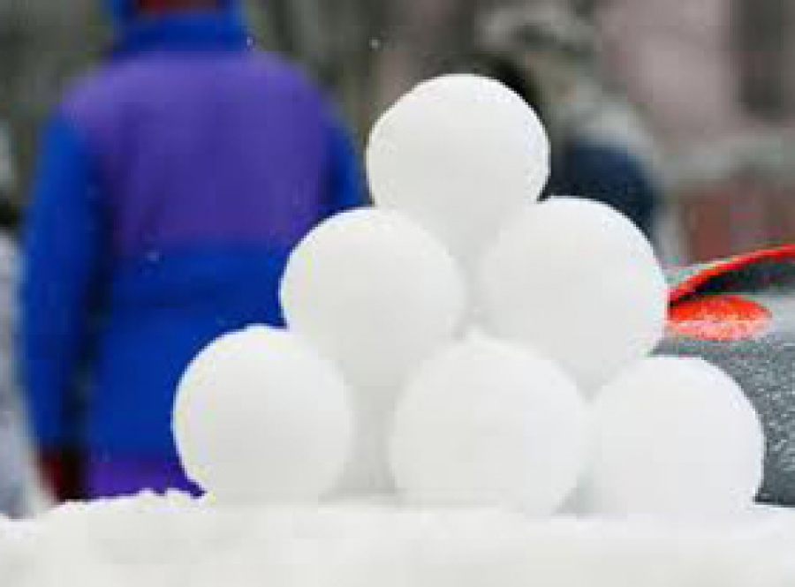
1
станция - «Снежный бой»
За правильный ответ ставим 1 балл в оценочный лист, принимаются дополнения к ответу
10. х:а = в:у

Slide 4
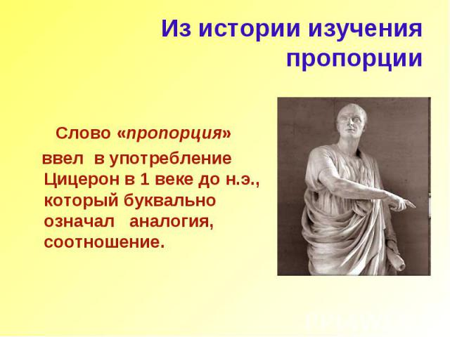
2
станция – «Историческая»

Slide 5

3
станция – «Подъем и спуск»
Решить уравнения № 763 (д, ж, з).
ж) решаем самостоятельно, если ответ совпадает с ответом на доске – 1балл
д) - работа в паре (3 балла):
- если проговариваю правила – 1 балл,
- если правильно вычисляю -1 балл,
- если получил правильный ответ
– 1 балл

Slide 6
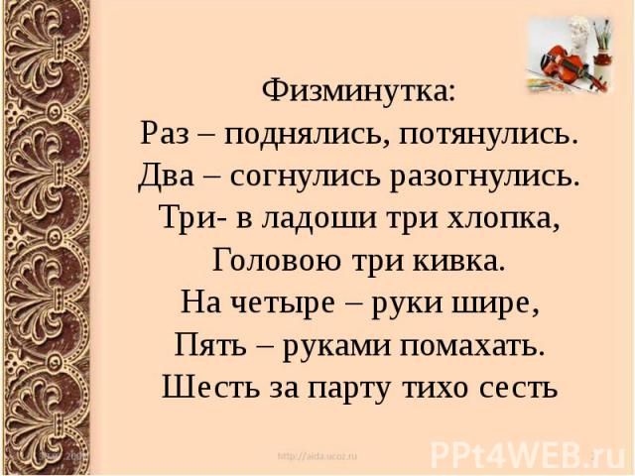
4
станция - «Привал»

Slide 7
5
станция - «Поздравление деда Мороза»
В – 1 |  | В – 2
1. Отношением двух чисел называют: а) произведение этих чисел; с) частное этих чисел. 2. В пропорции a:b=c:d числа b и с называют ч) средними членами пропорции; п) крайними членами пропорции. 3. Верна ли пропорция 2,4 : 6=1,6 : 4 а) да б) нет 4. Неизвестный член a в пропорции 24:а=15:5 равен н) 1; с) 8; п) 49; 5. Найдите произведение средних членов пропорции 2,4 : 20 = 0,24 : 2. т) 4,8 с) 5,4 м) 48 6. Из данных пропорций выберите верную: а) 36: 2 = 64 : 3; б)15 : 8 = 13 : 6; ь) 17 : 2 = 34 : 4; г) 22 : 5 = 81 : 4. 7. Найдите произведение крайних членов пропорции: 4,8:8= 1,2:2 т) 0,3 р) 4 я) 9,6 |  | 1. Отношение показывает: в) во сколько раз первое число больше второго или какую часть первое составляет от второго; т) на сколько первое число больше второго или какую часть второе составляет от первого. 2.Какое из равенств является пропорцией: д) 2/9 = 3/8; е)2/9 = 4/18; 3. Верна ли пропорция 2,5:5=1,5:2 а) да з) нет 4. Неизвестный член a в пропорции 36:а=90:15 равен е) 6; е) 20 ж) 0,5 5.Найдите произведение средних членов пропорции 2,1 : 7 = 1,5 : 0,5. н) 10,5 с) 5,4 м) 48 6. Из данных пропорций выберите верную: а) 36: 2 = 64 : 3; б)15 :8 = 13:6 ь) 17 : 2 = 34 : 4; г) 22 : 5 = 81: 4. 7. Найдите произведение крайних членов пропорции: 4,8 : 8=1,2 : 2 т) 0,3 р) 4 я) 9,6

Slide 8
6
станция – «Математический
диктант»
Понимаю определение пропорции | Определяю крайние и средние члены | Проверяю, верна ли пропорция
Критерии: - 1 балл если правильно выполнено задание «+» понятно, могу выполнить и объяснить «?» понимаю, но объяснить не могу «-» не понятно, не умею.
1 2 | 3 4 | 5 6

Slide 9
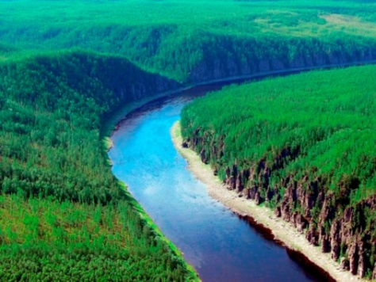
7
станция – «Переправа»
задача на смекалку
Два человека подошли к реке. У пустующего берега стояла лодка, в которой мог поместиться только один человек. Все же оба туриста без всякой помощи переправились на этой лодке через реку и продолжили свой путь. Как они это сделали?

Slide 10

Критерии оценок
«5» - 17-18 баллов
«4» - 14-16 баллов
«3» - 9-13 баллов

Slide 11


«Пусть умным
будет ум у вас,
а сердце добрым будет».
Спасибо за урок!

